Slide 1



UPC
TEAM:LOCALFOOD
TB1

Slide 2

CAPITULO 1

Slide 3
INTRODUCCIÓN

Slide 4
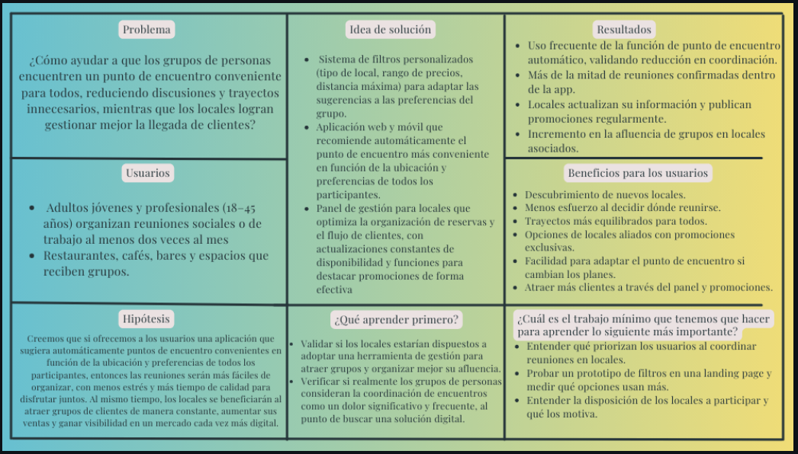
CAPITULO 1

Slide 5
CAPITULO 2

Slide 6
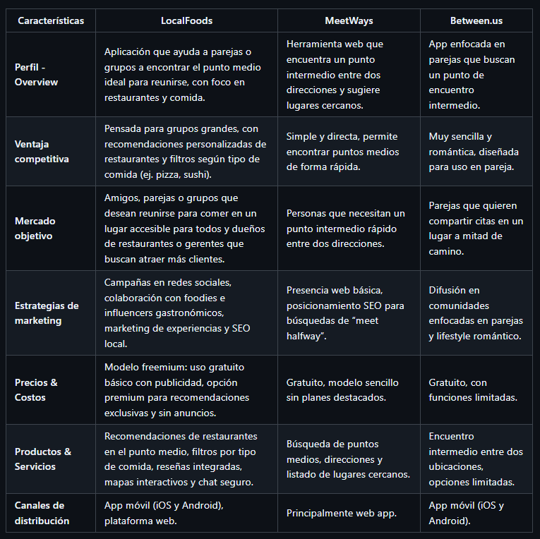
CAPITULO 2
Análisis de competidores

Slide 7
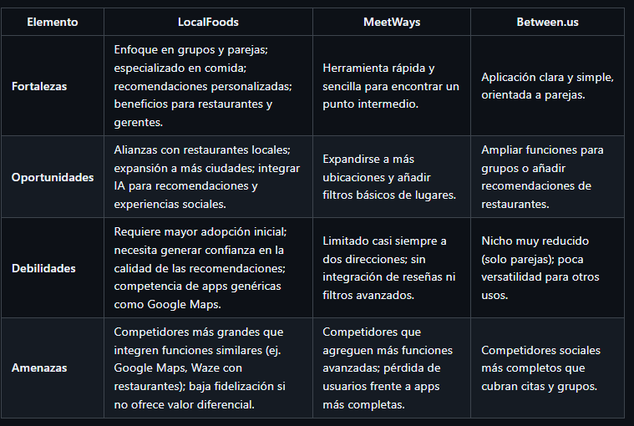
CAPITULO 2
Analisis FODA

Slide 8
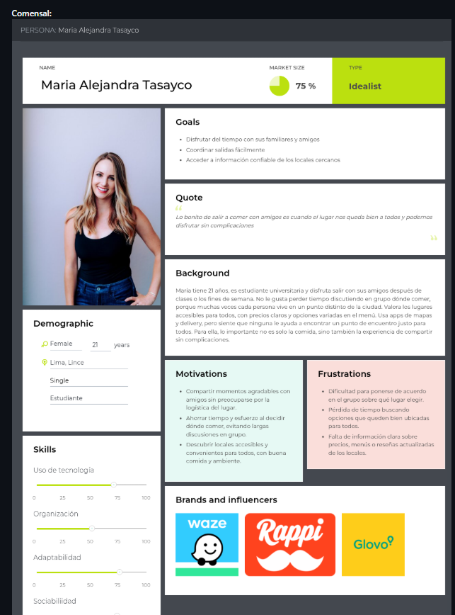
CAPITULO 2
User Personas.
Comensal

Slide 9
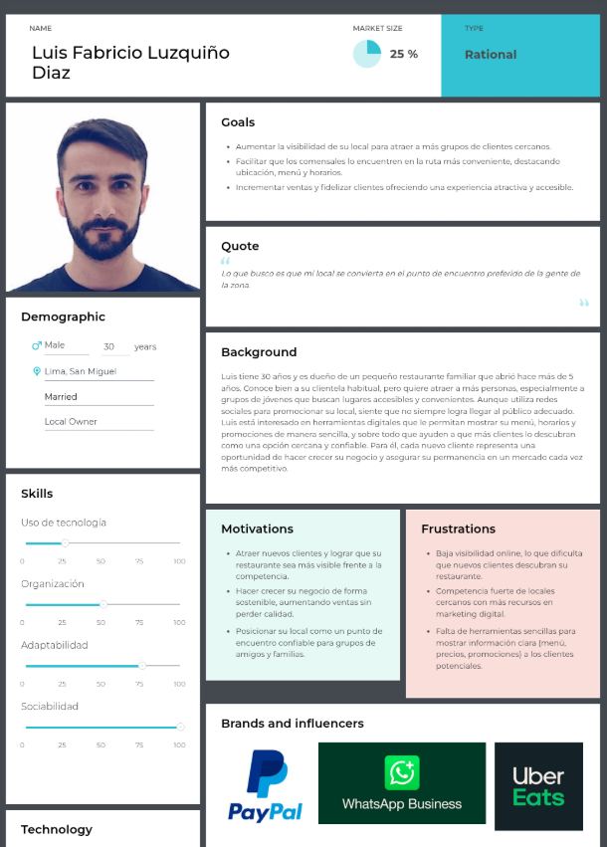
CAPITULO 2
User Personas.
Dueños de Locales

Slide 10
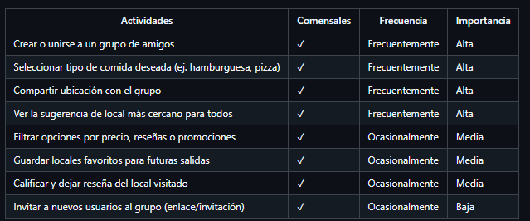
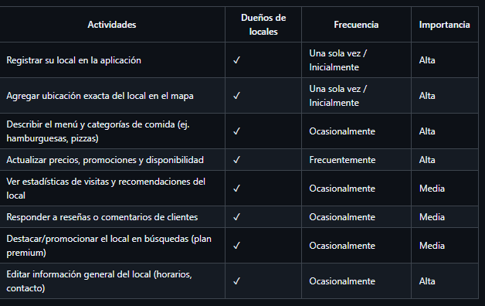
CAPITULO 2
User Task Matrix

Slide 11
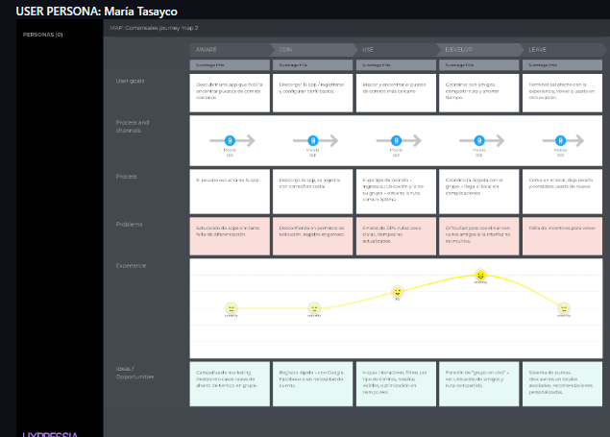
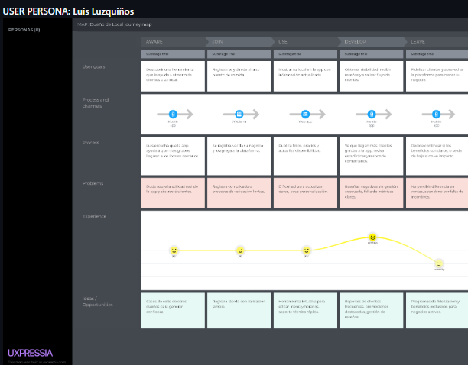
CAPITULO 2
Journey Map

Slide 12
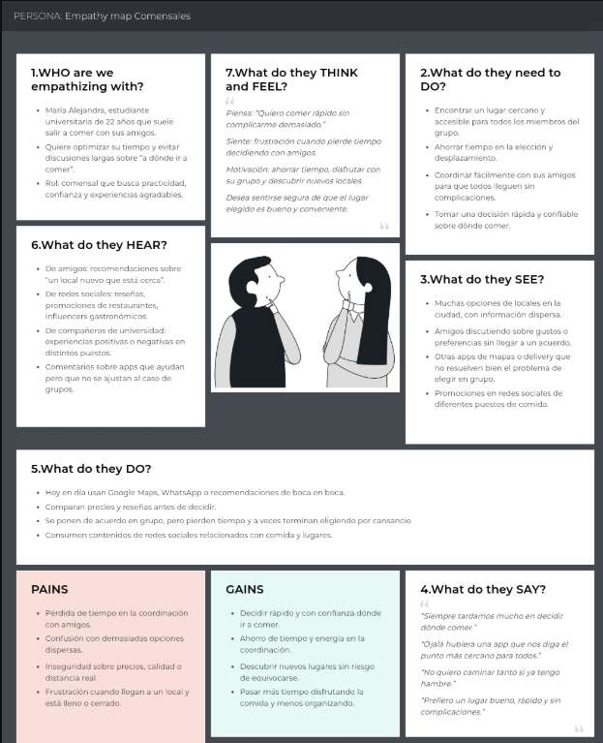
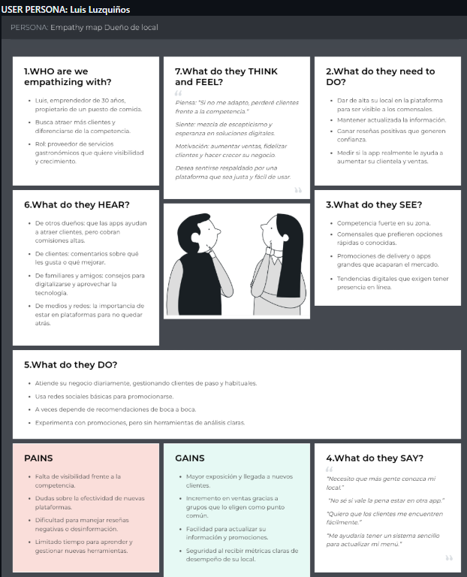
CAPITULO 2
Empathy Mapping.

Slide 13
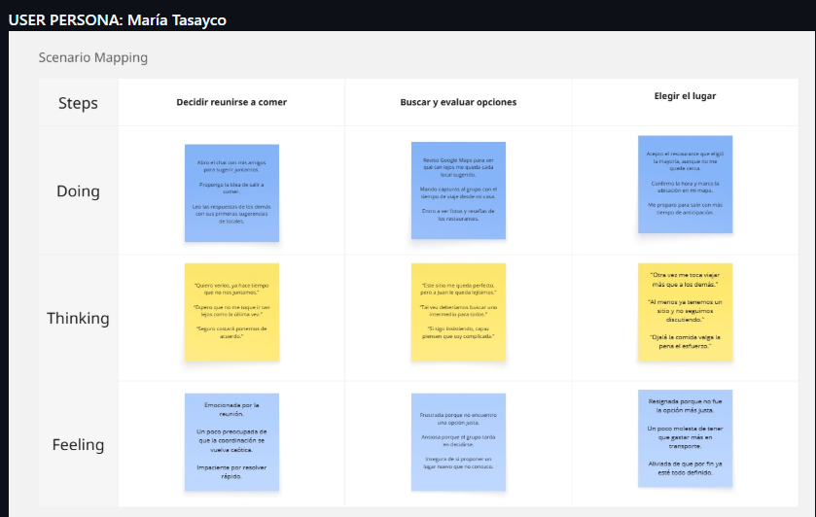
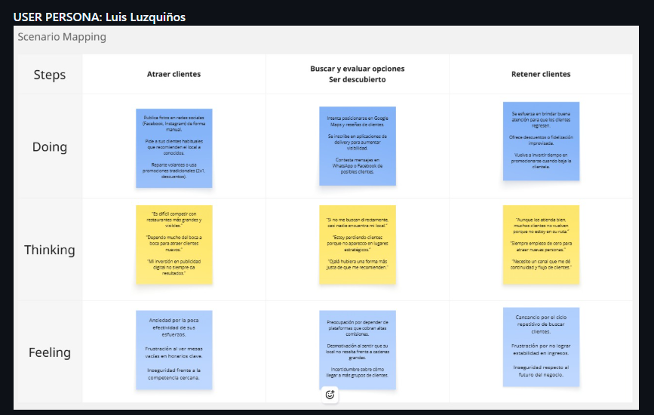
CAPITULO 2
As-is Scenario Mapping

Slide 14
CAPITULO 3

Slide 15
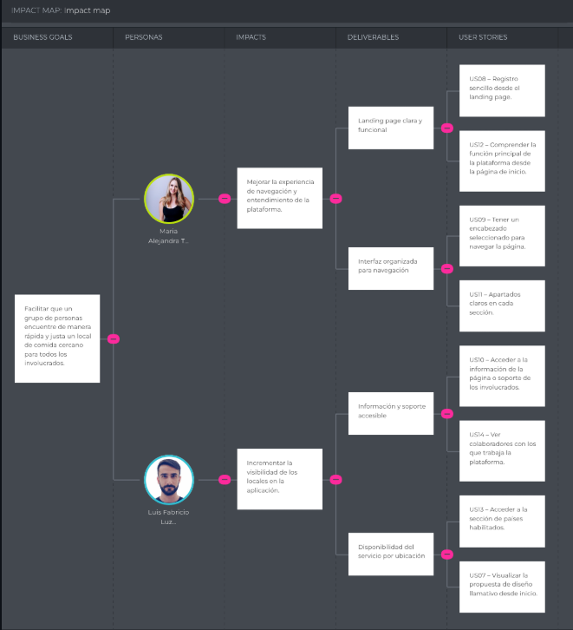
CAPITULO 3
Impact Mapping

Slide 16
CAPITULO 4

Slide 17

Style Guidelines
Nombre: LocalFood → Local = proximidad / Food = experiencia social.
Logo: Representa unión, accesibilidad y confianza.
Idioma (inglés): sencillo, universal y escalable.

Slide 18
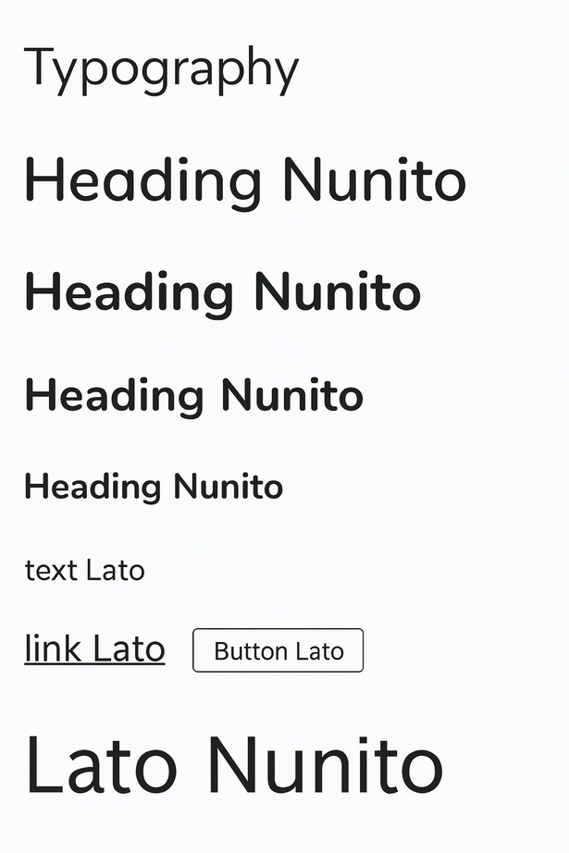
Nunito (Bold/SemiBold): títulos, botones → cercano y fresco.
Lato (Regular/Italic): texto base y enlaces → limpio y moderno.
Jerarquía visual clara: Headings → Body → Botones → Links.

Slide 19
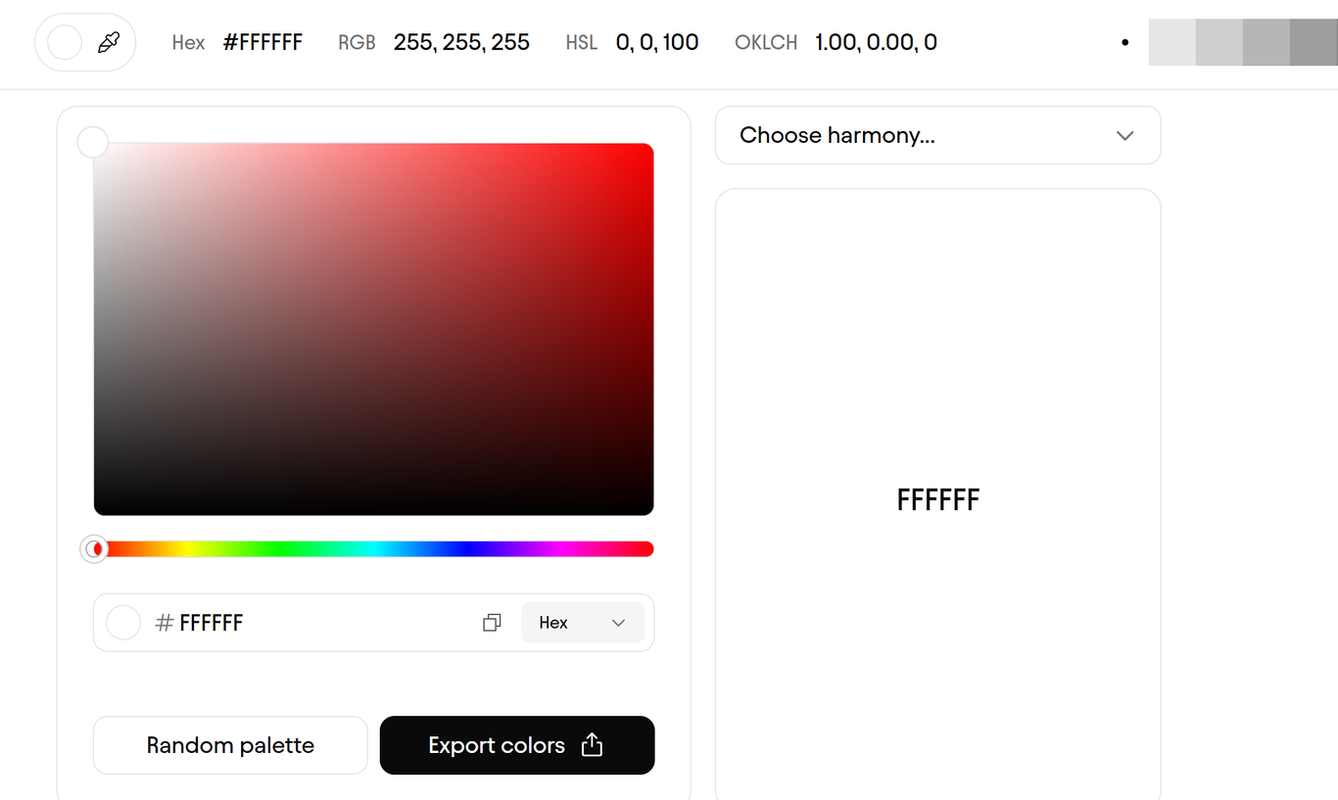
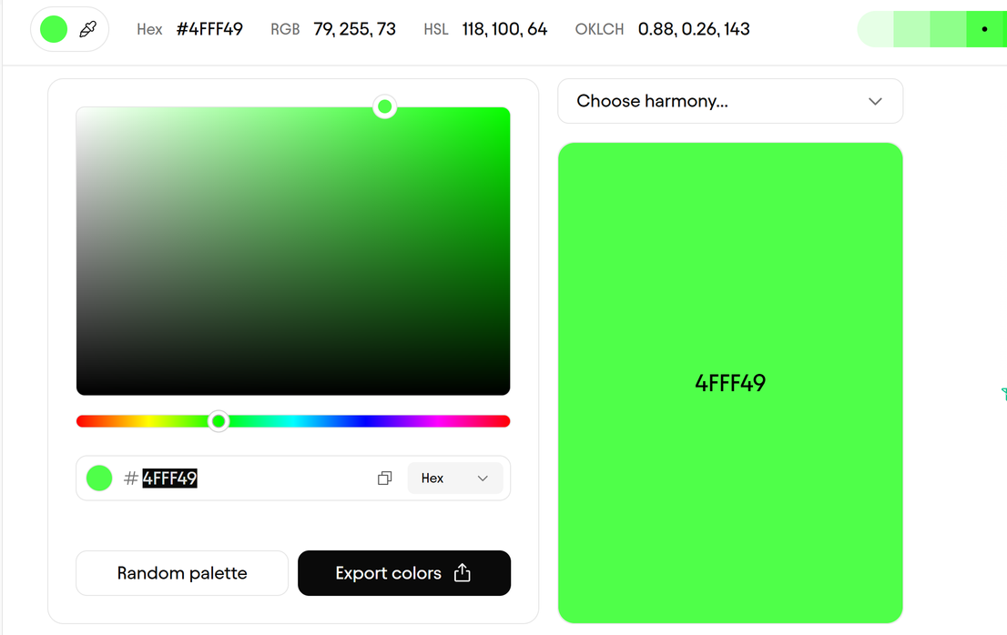
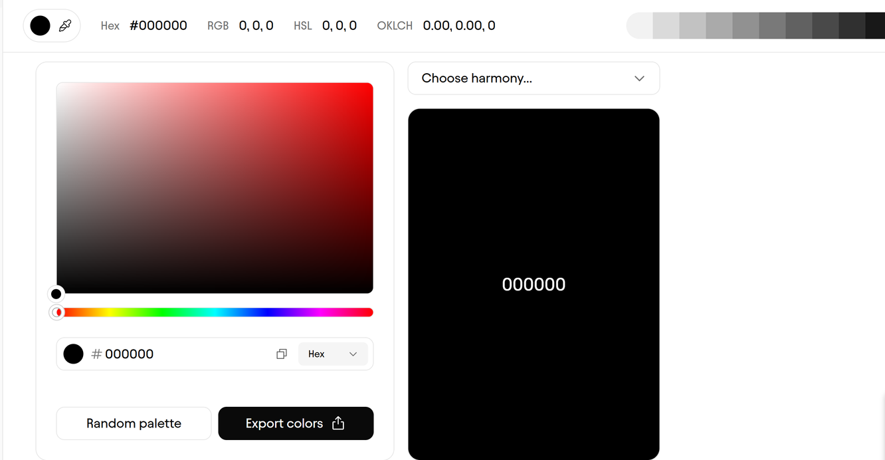
Primario: Verde Lima (#4FFF49) → frescura, dinamismo.
Secundarios:
Naranja/Beige (#FFB983) → calidez.
Morado (#F828FF) → energía.
Azul (#5B58FE) → confianza.
Base: Blanco (#FFFFFF), Negro (#000000).

Slide 20
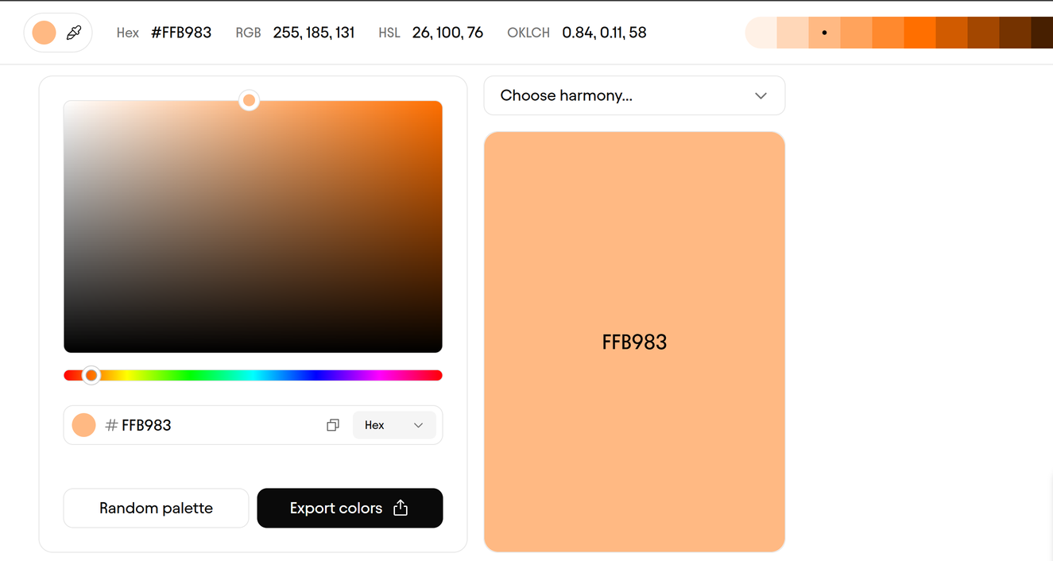
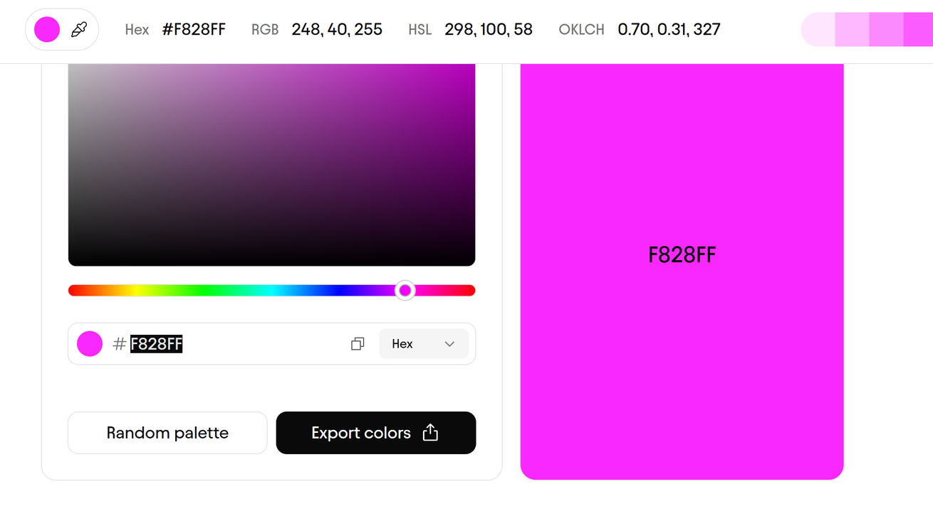

Slide 21
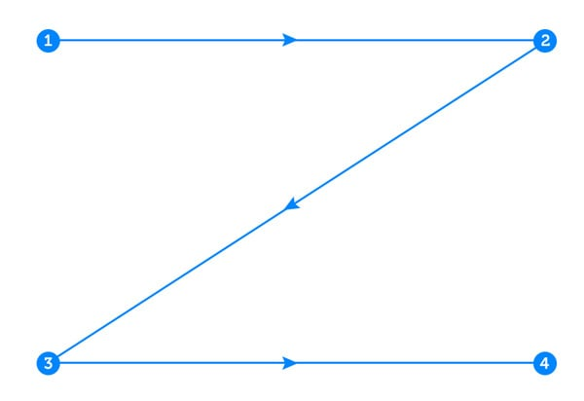
Diseño responsivo: adaptable a PC
Patrón Z: logo → navegación → contenido → CTA final.
Colores: Verde para acciones clave, secundarios para contraste.
Espaciado: limpio, ordenado, con efectos hover intuitivos.

Slide 22
🔹 4.2.1 Organization Systems
Landing Page:
Inicio → propuesta de valor + CTA.
Acerca de Nosotros → misión, visión y valores.
Marcas Registradas → alianzas estratégicas.
Países Hábiles → presencia y expansión.
Aplicación Web:
Inicio → accesos rápidos.
Colegas → gestión de contactos (usuario, código, QR).
Restaurantes → sugerencias según cercanía.
Calculadora → punto medio óptimo.

Slide 23




4.2.2 Labeling Systems
Etiquetas textuales: Inicio, Colegas, Restaurantes, Calculadora.
Íconos: lupa (búsqueda), usuario (colegas), mapa (calculadora), QR (agregar).

Slide 24

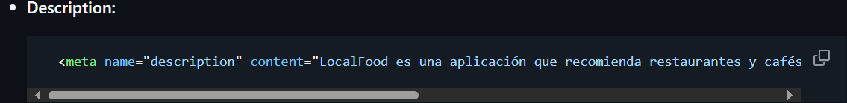
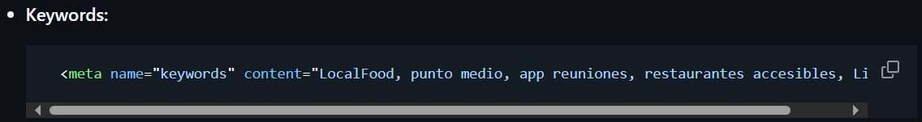

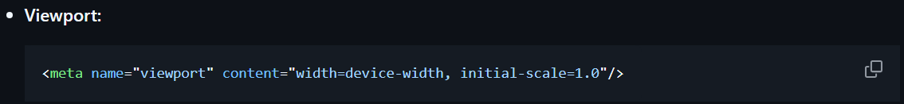
4.2.3 SEO & Meta Tags
Title: LocalFood – Encuentra tu punto medio en Lima.
Description: app de geolocalización para reuniones justas.
Keywords: LocalFood, punto medio, restaurantes accesibles.
Author: © 2024 LocalFood.
Viewport: optimizado para dispositivos móviles.

Slide 25
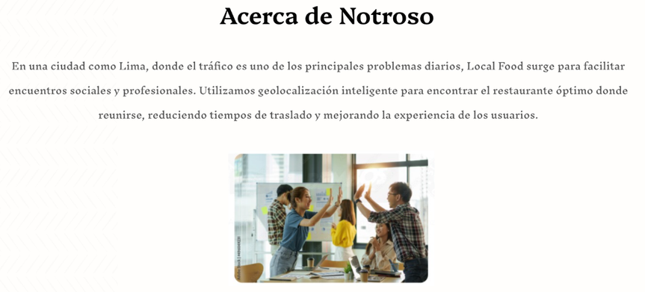
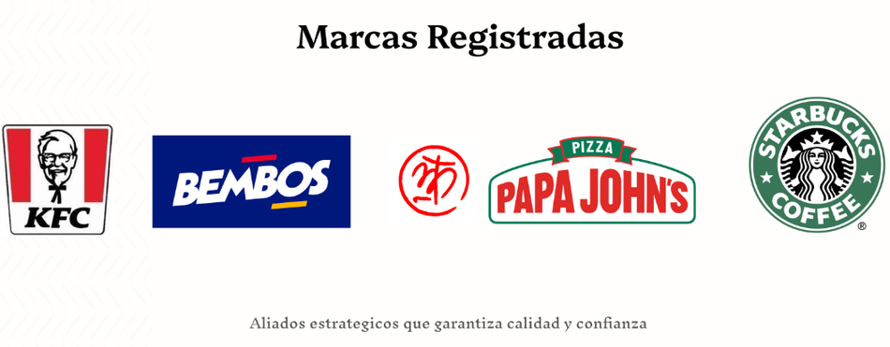
4.2.5 Navigation Systems
Desktop (Landing): menú superior (Inicio, Nosotros, Marcas, Países, Contacto).
CTA fijo: botón “Encuentra tu punto medio”.
Footer: políticas, términos, redes sociales.

Slide 26
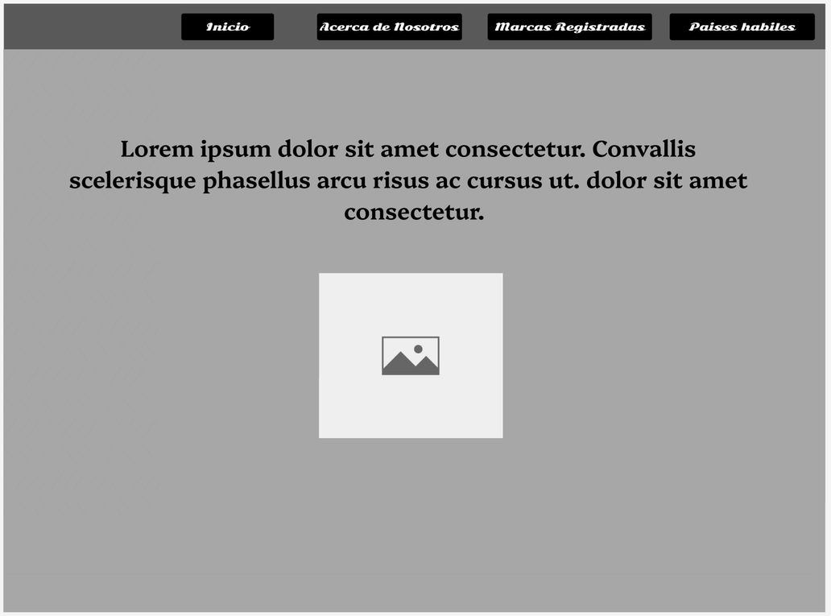
.
🎨 4.3 Landing Page UI Design
Introducción
Refleja equidad, frescura y eficiencia.
Guía clara hacia beneficios y uso inmediato.
4.3.1 Wireframes (Desktop)
Jerarquía de secciones → menús, CTA, bloques.
Sin detalles visuales, solo organización.
.

Slide 27
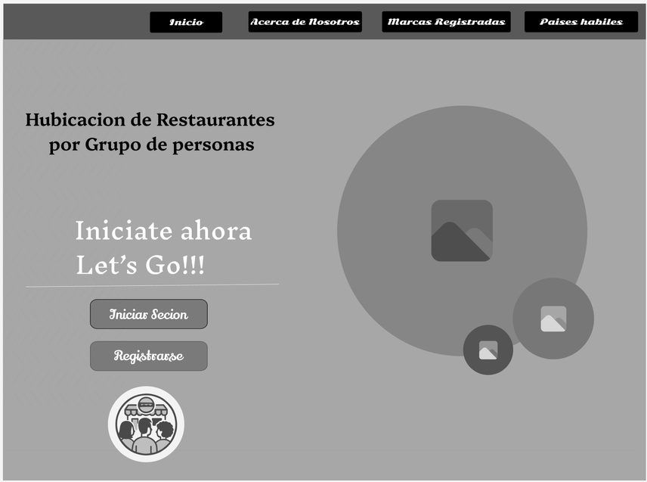
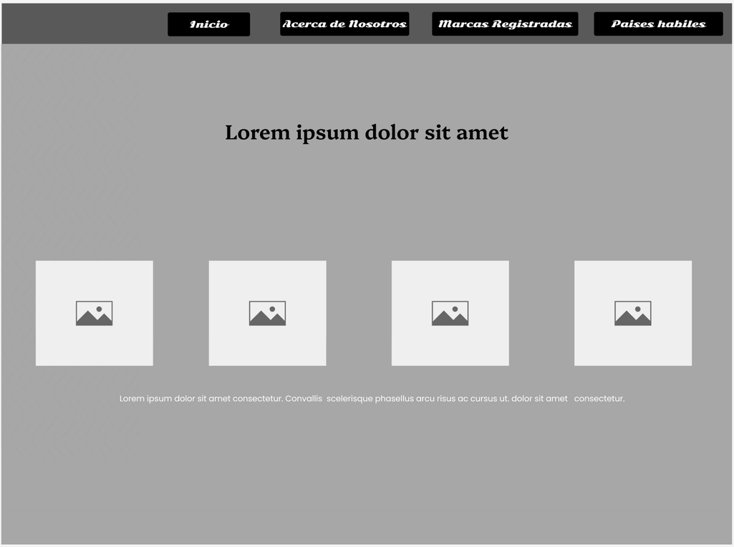
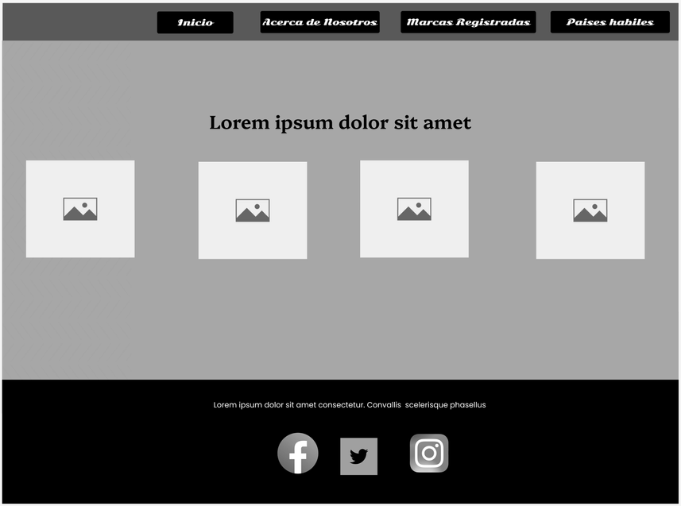

Slide 28
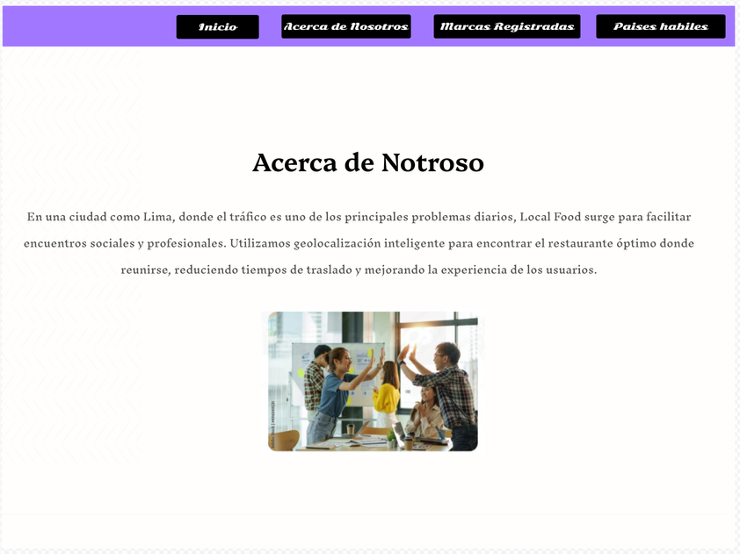
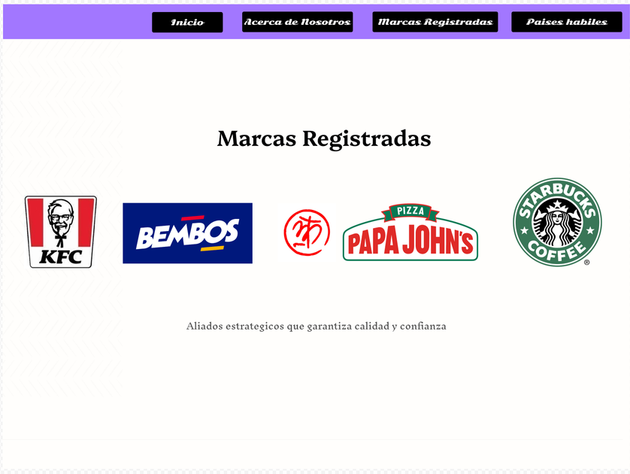
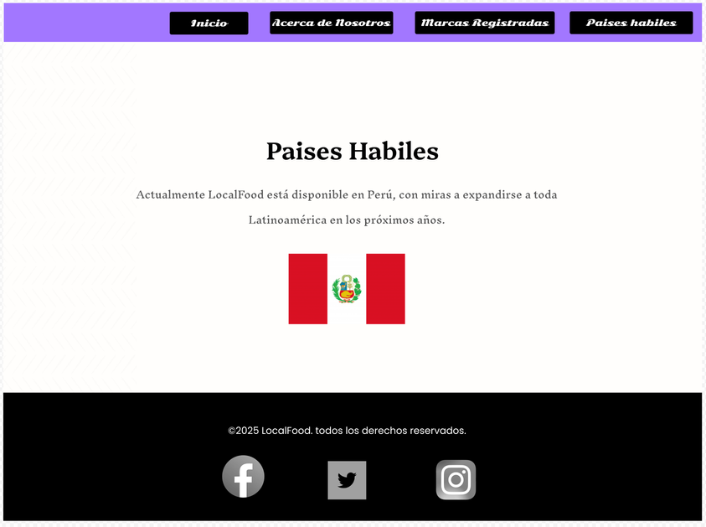
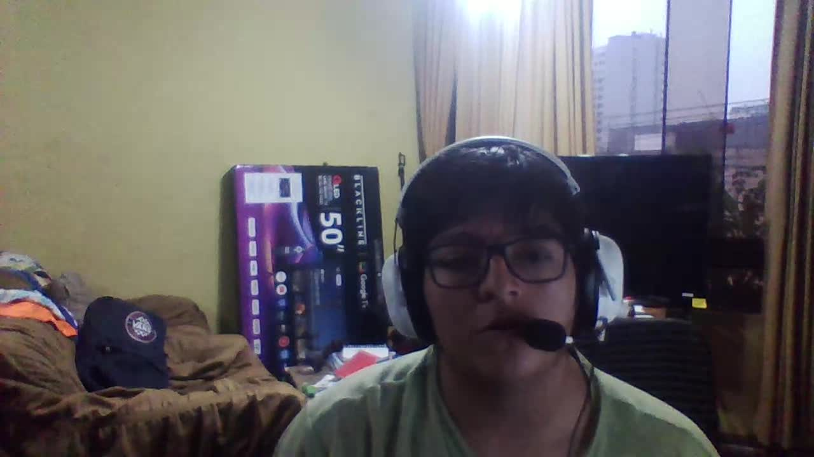
4.3.2 Mock-ups (Desktop)
Versiones visuales finales de la Landing Page.

Slide 29
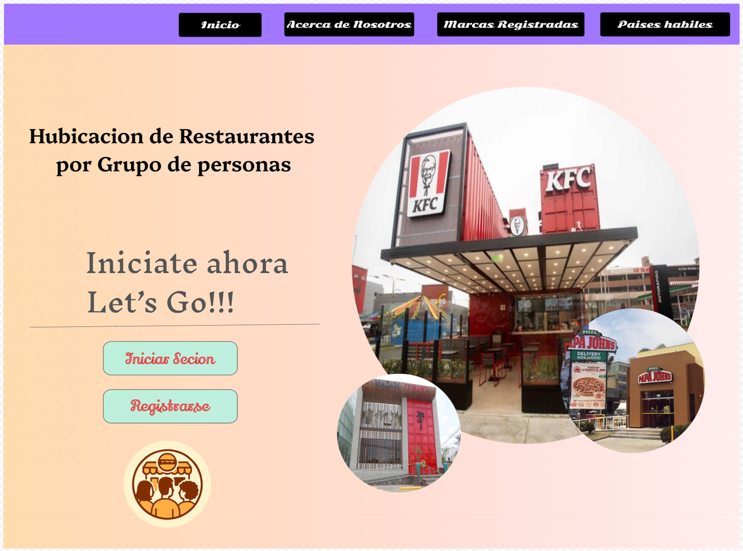

Slide 30
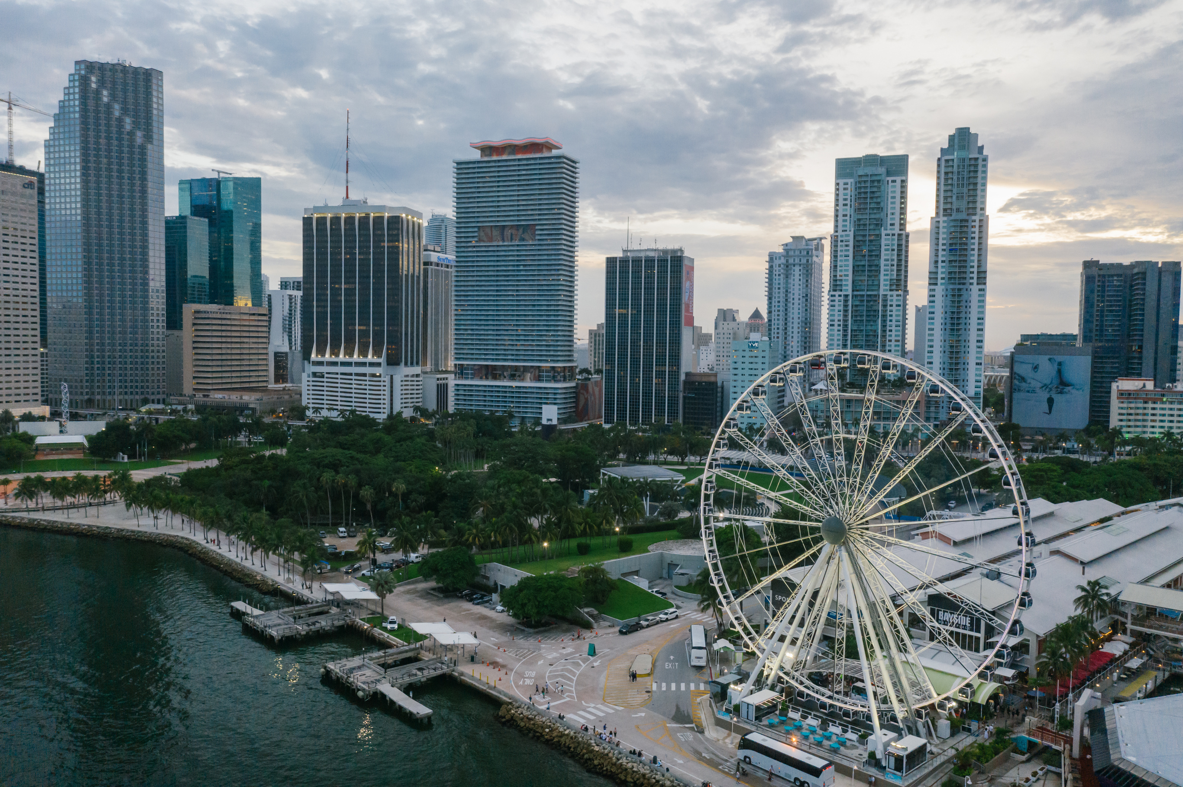
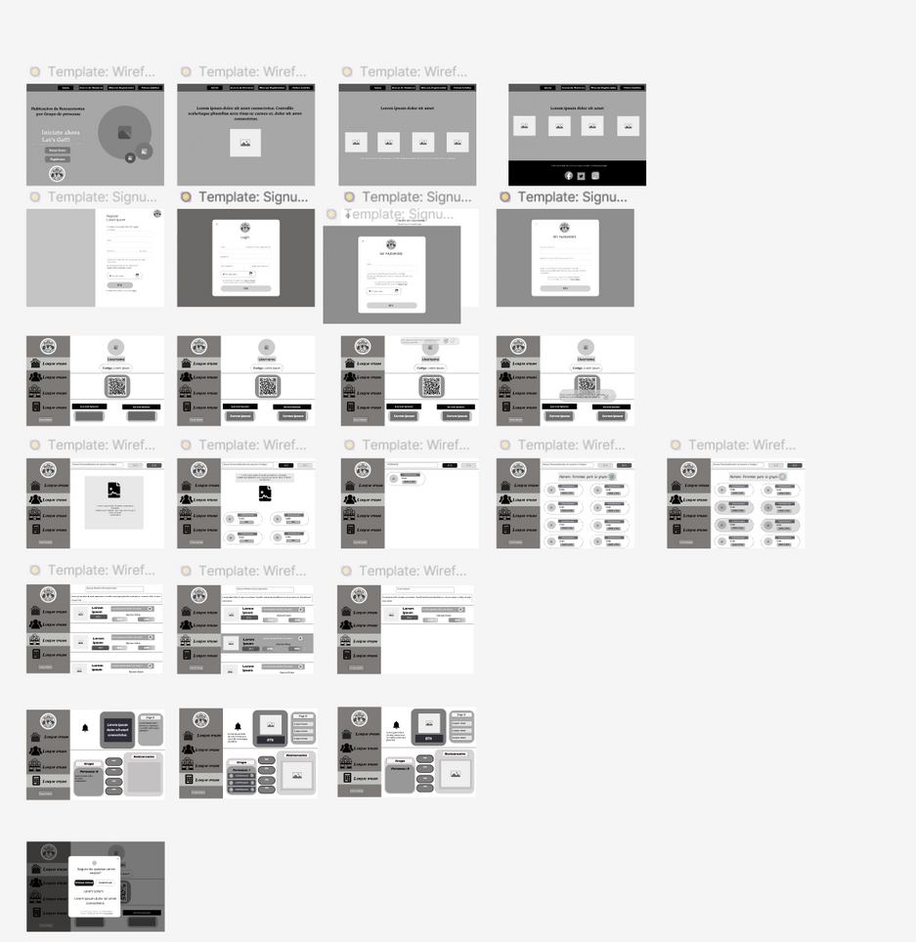


4.4. Web Applications UX/UI Design.
4.4.1. Web Applications Wireframes

Slide 31
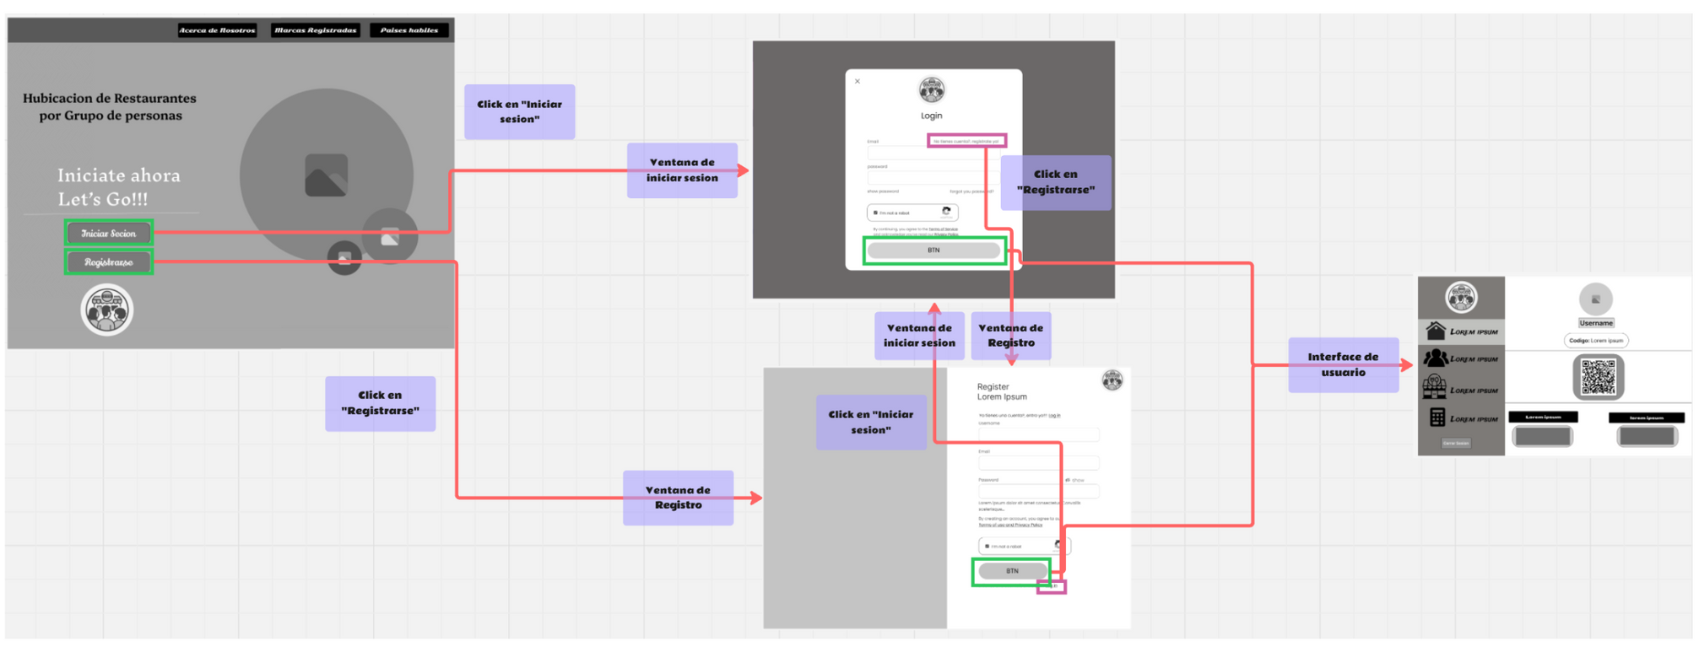
WireFlows
Iniciar sesion / Registrarse

Slide 32
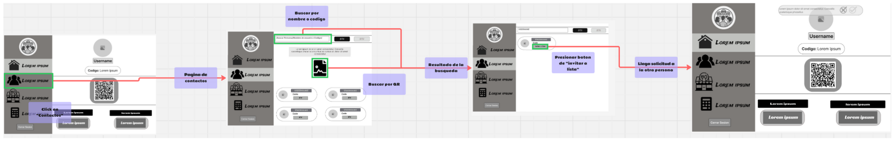
WireFlows
Agregar a nueva Persona

Slide 33
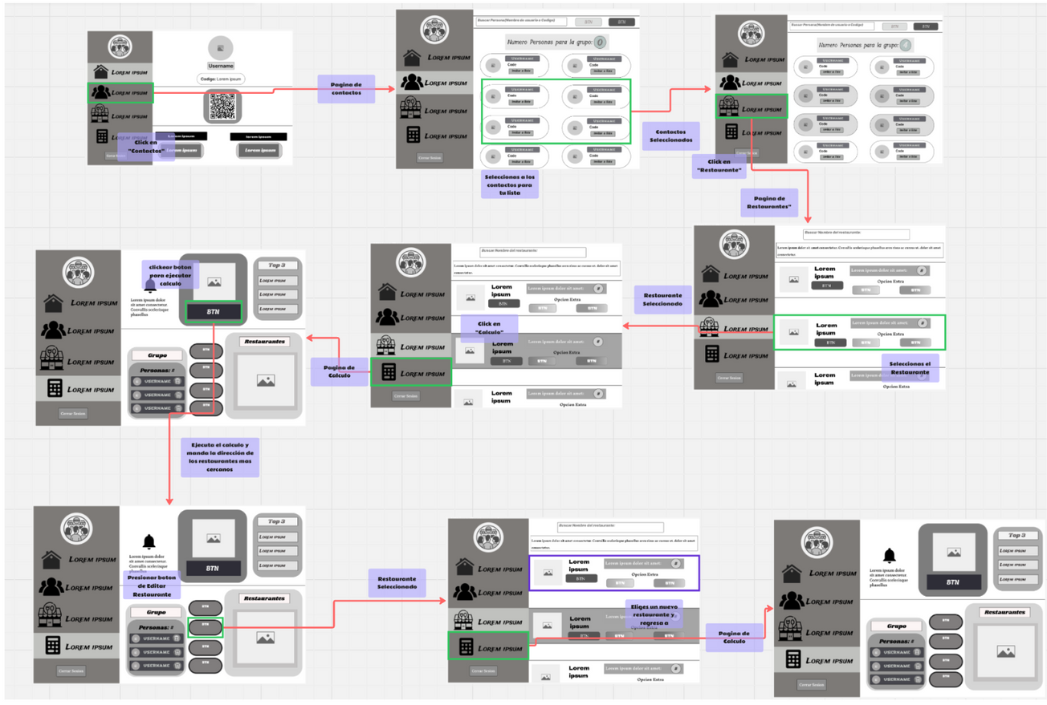
WireFlows
Cambiar Restaurante durante el calculo

Slide 34
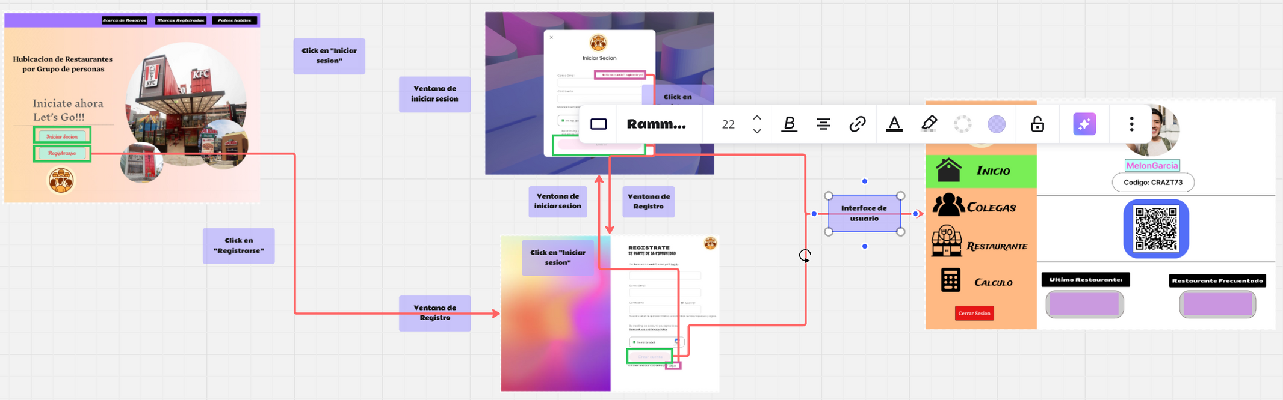
WireFlows
4.4.2. Web Applications Mock-ups.
Iniciar sesion / Registrarse

Slide 35
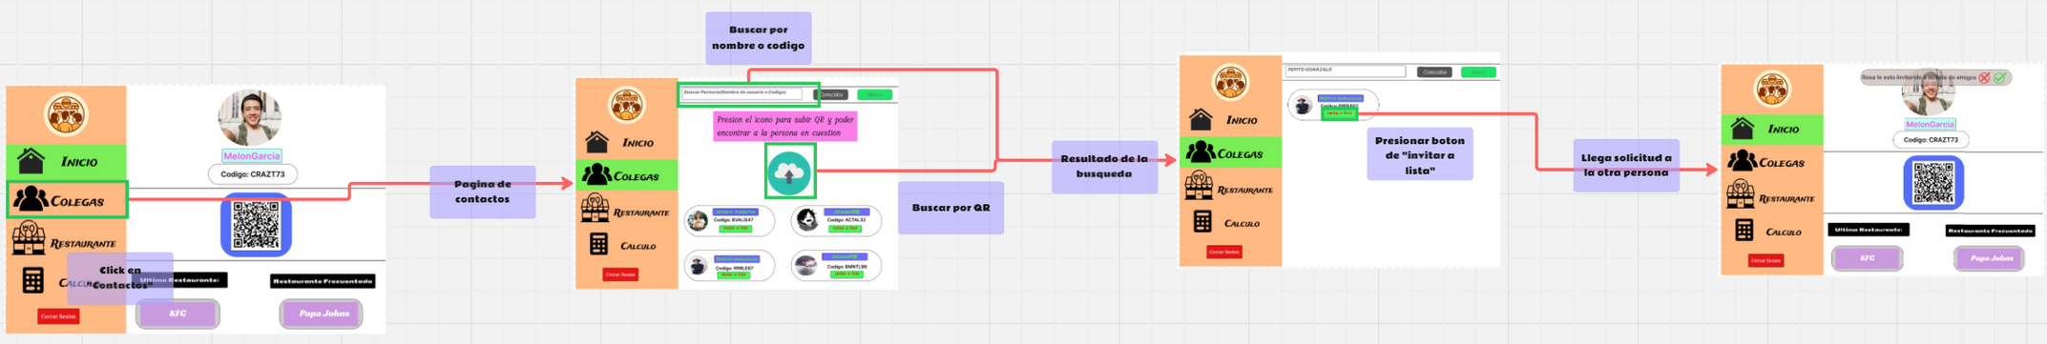
WireFlows
4.4.2. Web Applications Mock-ups.
Agregar a nueva Persona

Slide 36
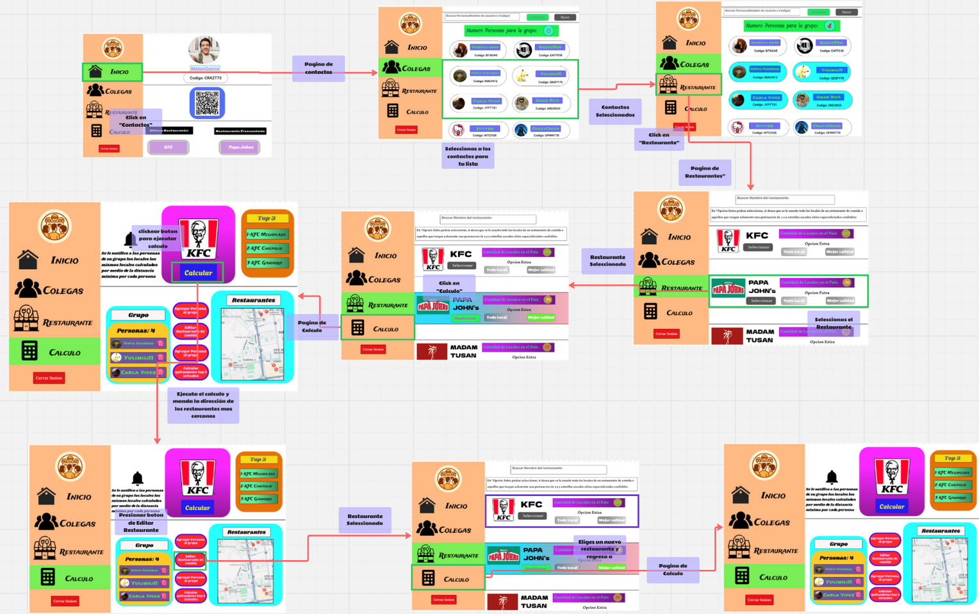
WireFlows
4.4.2. Web Applications Mock-ups.
Cambiar Restaurante durante el calculo

Slide 37
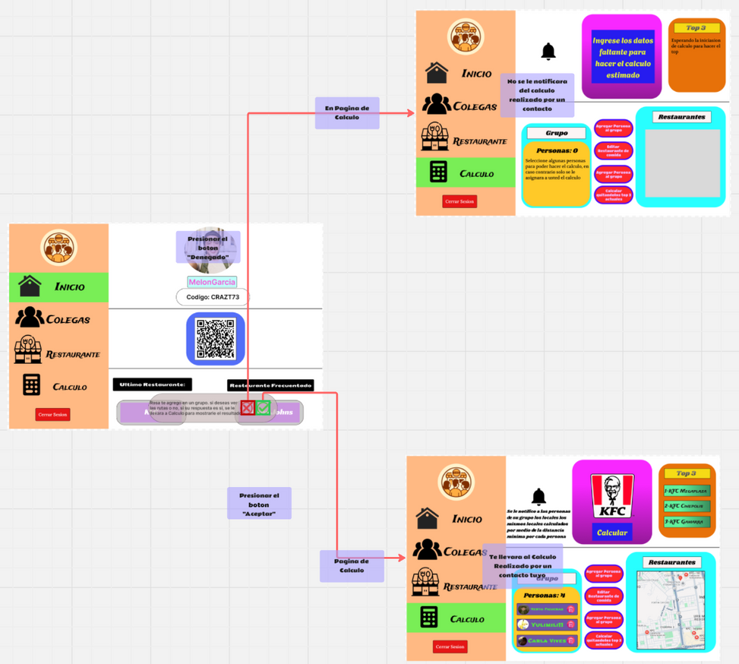
WireFlows
4.4.2. Web Applications Mock-ups.
Aceptar o Denegar Calculos de otra personas

Slide 38
CAPITULO 5

Slide 39
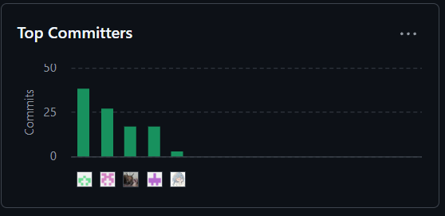
CAPITULO 5
Se evaluaron los aportes de los integrantes y se desplego la landing page

Slide 40

5.1.2. Source Code Management.

Slide 41
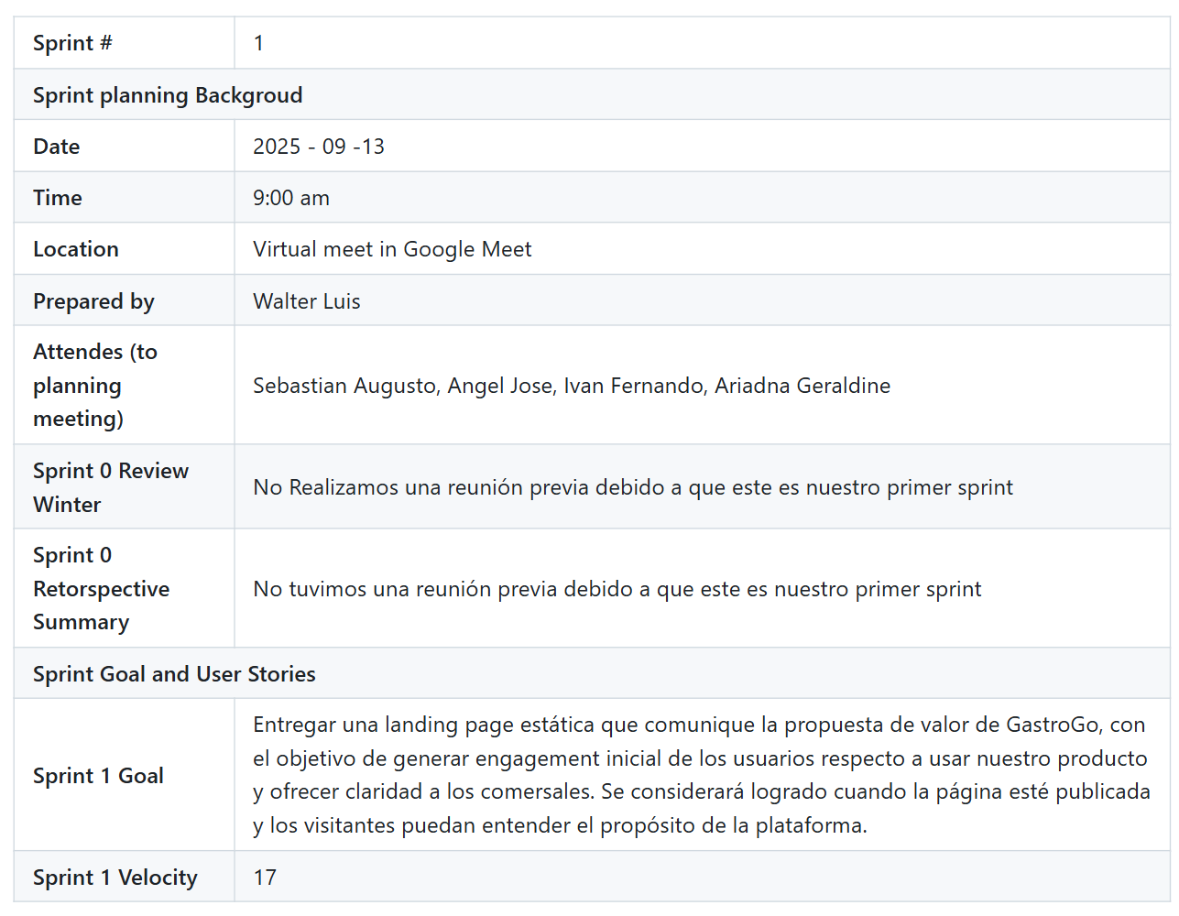
5.2.1. Sprint 1
5.2.1.1. Sprint Planning 1.

Slide 42
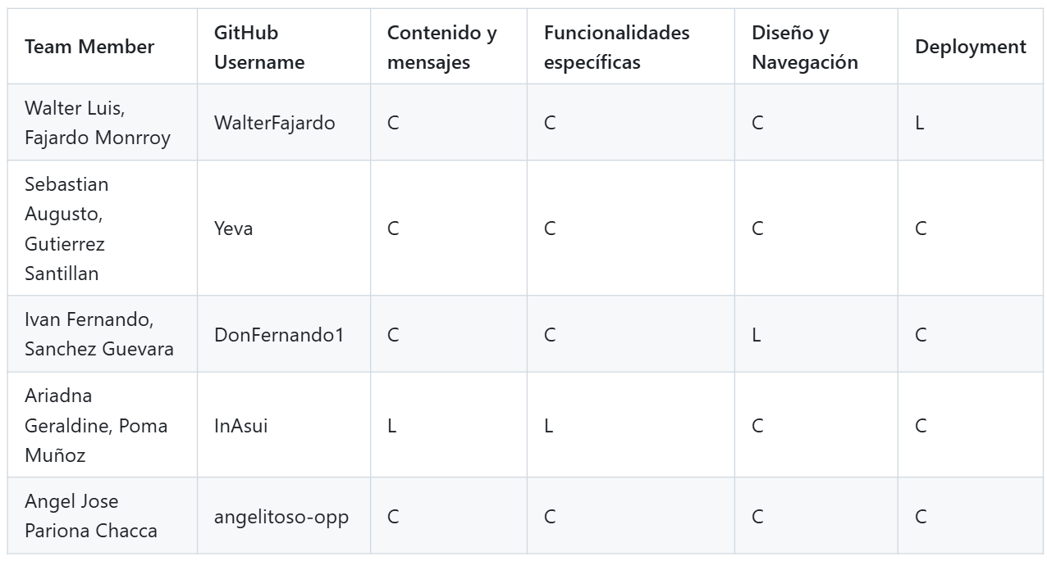
5.2.1. Sprint 1
5.2.1.2. Aspect Leaders and Collaborators.

Slide 43
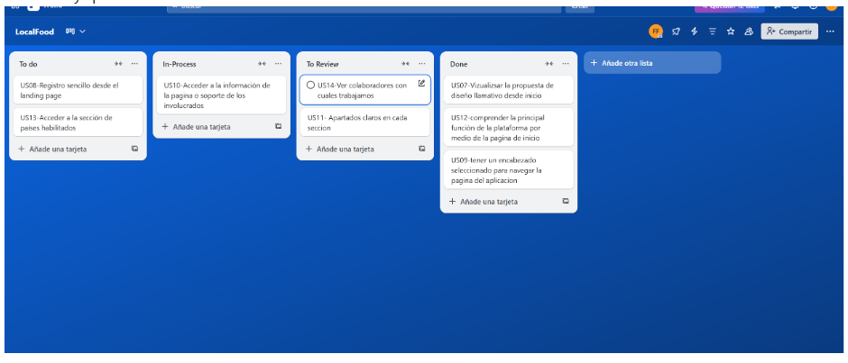
5.2.1. Sprint 1
5.2.1.3.Sprint Backlog n

Slide 44
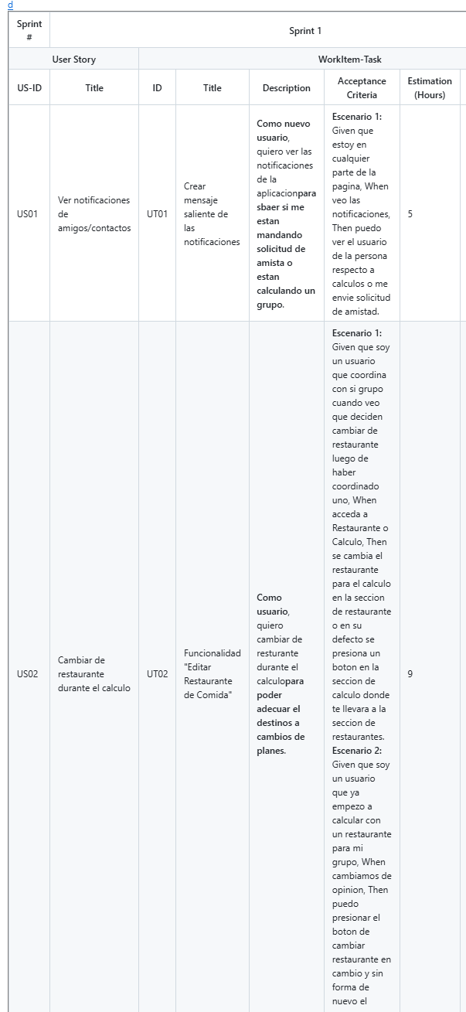
5.2.1. Sprint 1
5.2.1.3.Sprint Backlog n

Slide 45
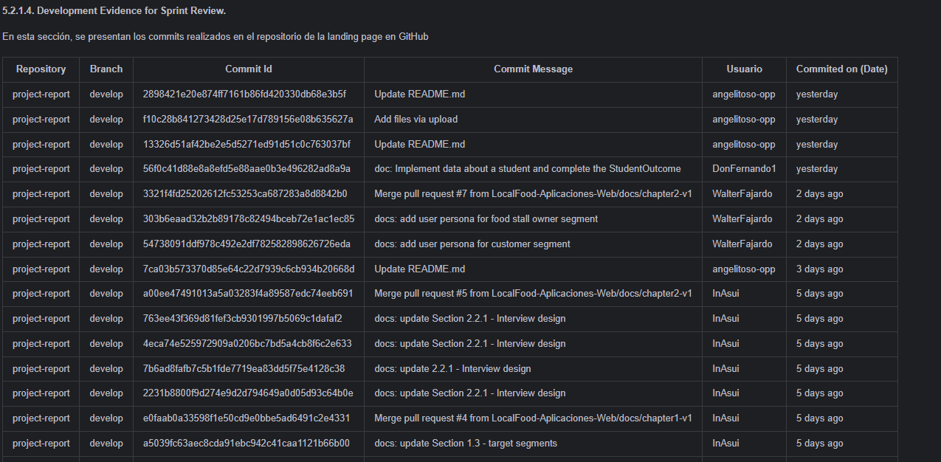

Slide 46

5.2.1.5. Execution Evidence for Sprint Review.

Slide 47


Slide 48


Slide 49

5.2.1.7. Software Deployment Evidence for Sprint Review.

Slide 50


Slide 51
Gracias :)

